Slide 1







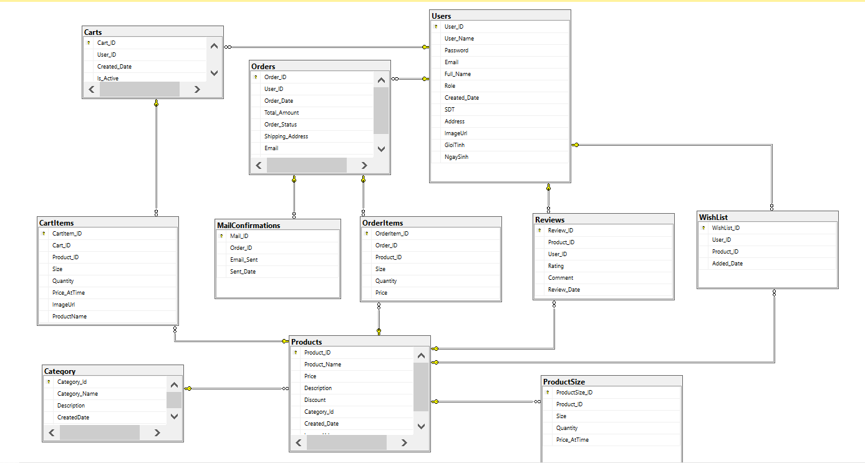






TRƯỜNG ĐẠI HỌC TRÀ VINH
KHOA KỸ THUẬT – CÔNG NGHỆ
THỰC TẬP ĐỒ ÁN CHUYÊN NGÀNH
ỨNG DỤNG ASP.NET CORE MVC XÂY DỰNG WEBSITE BÁN GIÀY
Sinh viên thực hiện Lâm Ngọc Triệu – DA21TTA
Giảng viên hướng dẫn ThS. Đoàn Phước Miền
CẤU TRÚC ĐỒ ÁN
Tổng quan
Nghiên cứu lý thuyết
Kết luận
MỤC ĐÍCH NGHIÊN CỨU
Kết quả nghiên cứu
Thực nghiệm
Quản bá hãng giày nổi tiếng
Giao diện thân thiện
Thanh toán an toàn
CÁC CHỨC NĂNG
THIẾT KẾ DỮ LIỆU
Quản lý
Tìm kiếm sản phẩm
Đánh giá sản phẩm
Thanh toán
Đăng nhập/Đăng ký
Cập nhật thông tin cá nhân
HƯỚNG PHÁT TRIỂN
ƯU ĐIỂM
Cải thiện thiết kế và tập trung và sản phẩm nổi bật.
Cập nhật liên tục thông tin sản phẩm.
Nâng cao công cụ tìm kiếm để trở nên thông minh hơn.
Giao diện thu hút người dùng.
Hệ thống quản lý sản phẩm và người dùng hiệu quả.
Tìm kiếm sản phẩm dễ dàng và nhanh chóng.
Có thể thay đổi sản phẩm muốn mua.

